Slide 1
인공지능과 함께하는 배리어프리 키오스크 만들기
중흥중학교

Slide 2
01
Barrier-Free가 무엇일까?
02
인공지능이 뭘까?
03
생성형 인공지능은 어떻게 발전해 왔을까?

Slide 3
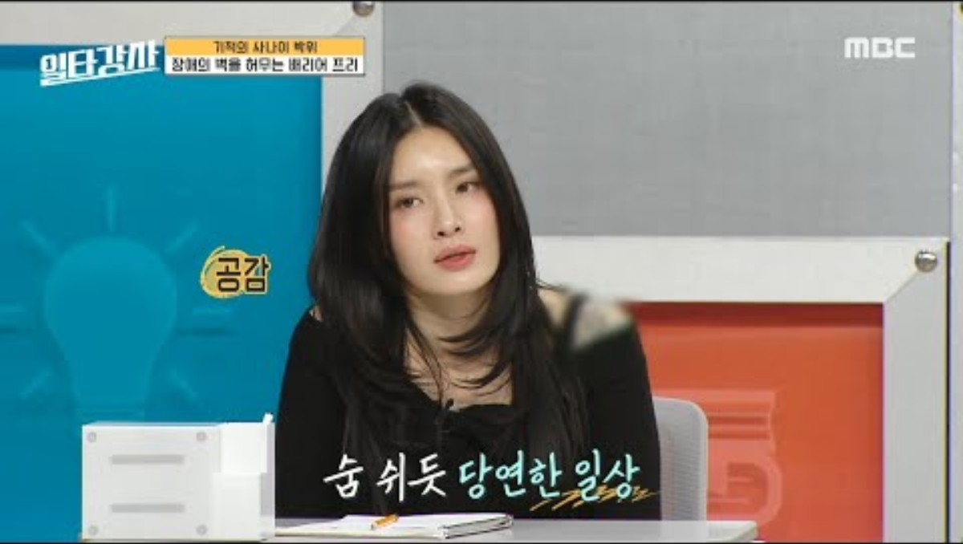
Barrier-free
Notes:
전체

Slide 4
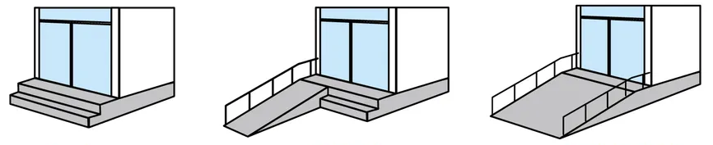
배리어프리 (Barrier-free)
장애인, 노인, 임산부 등 사회적 약자들이 불편을 느끼지 않도록 물리적, 심리적 장벽을 제거하는 것
배리어프리 디자인 (Barrier-free design): 장애인을 배려한 디자인
유니버설 디자인 (Universal design): 모든 사람을 위한 디자인
기존의 디자인
배리어프리 디자인
유니버설 디자인

Slide 5
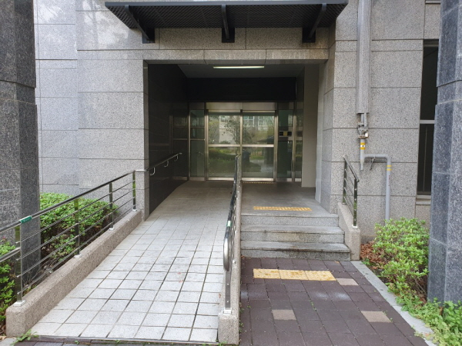
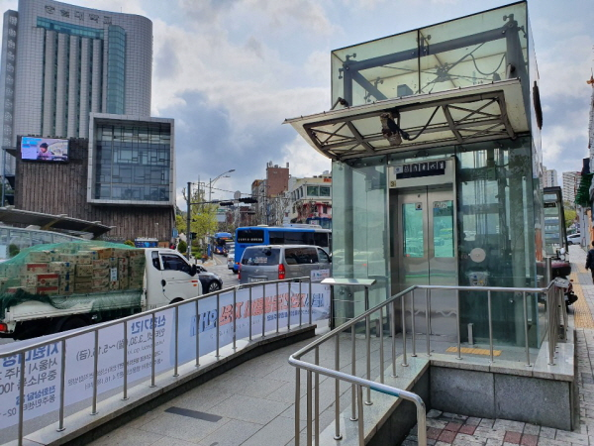
배리어프리 (Barrier-free)
배리어프리 디자인
유니버설 디자인

Slide 6
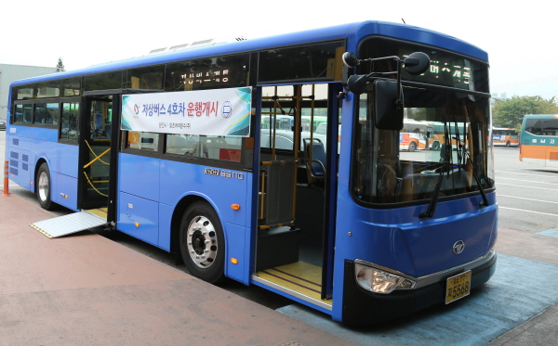
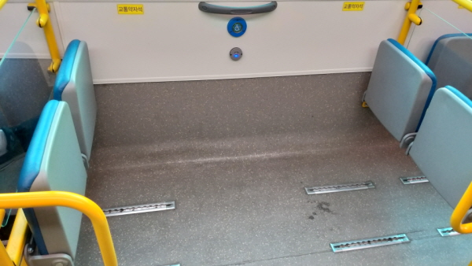
배리어프리 (Barrier-free)
저상버스
저상버스 내부
사회 곳곳에서 배리어프리와 유니버설 디자인이 확산하고 있어요!

Slide 7
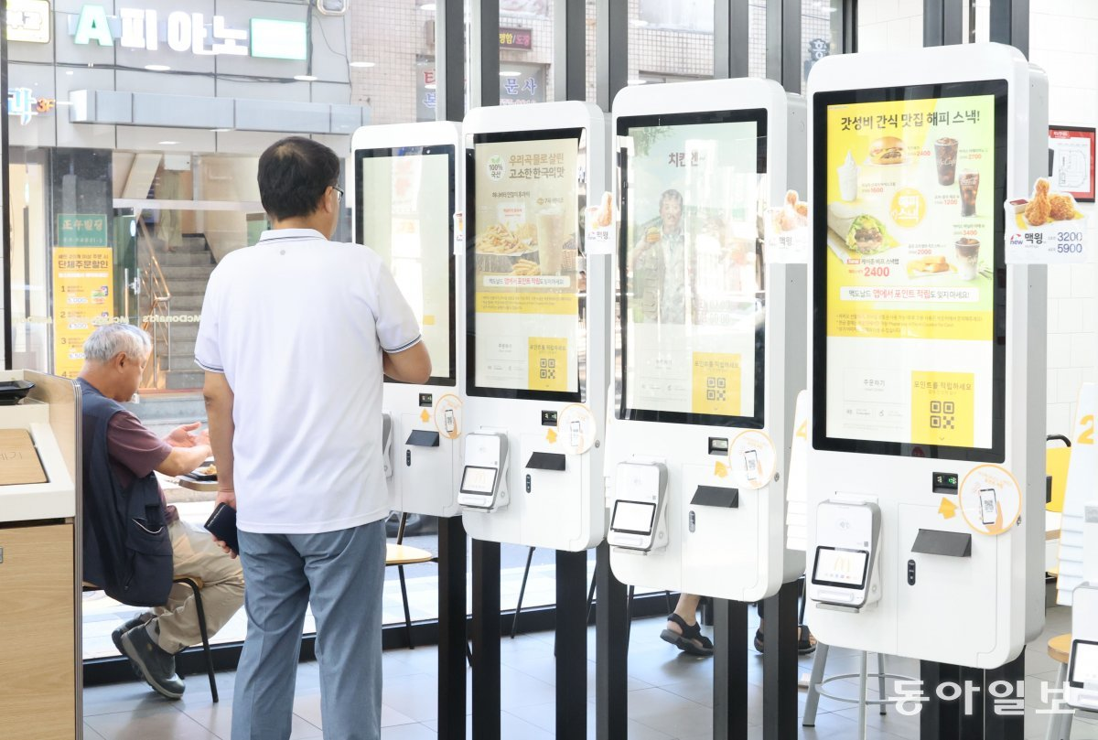
키오스크 (Kiosk)
정식 명칭 : 인터랙티브 키오스크(Interactive Kiosk), 터치스크린이 탑재된 안내기기나 무인주문기 형태
고객이 셀프로 주문, 결제를 할 수 있도록 제작한 시스템
2020년대 들어 폭발적으로 성장

Slide 8
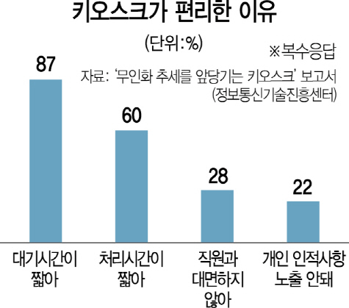
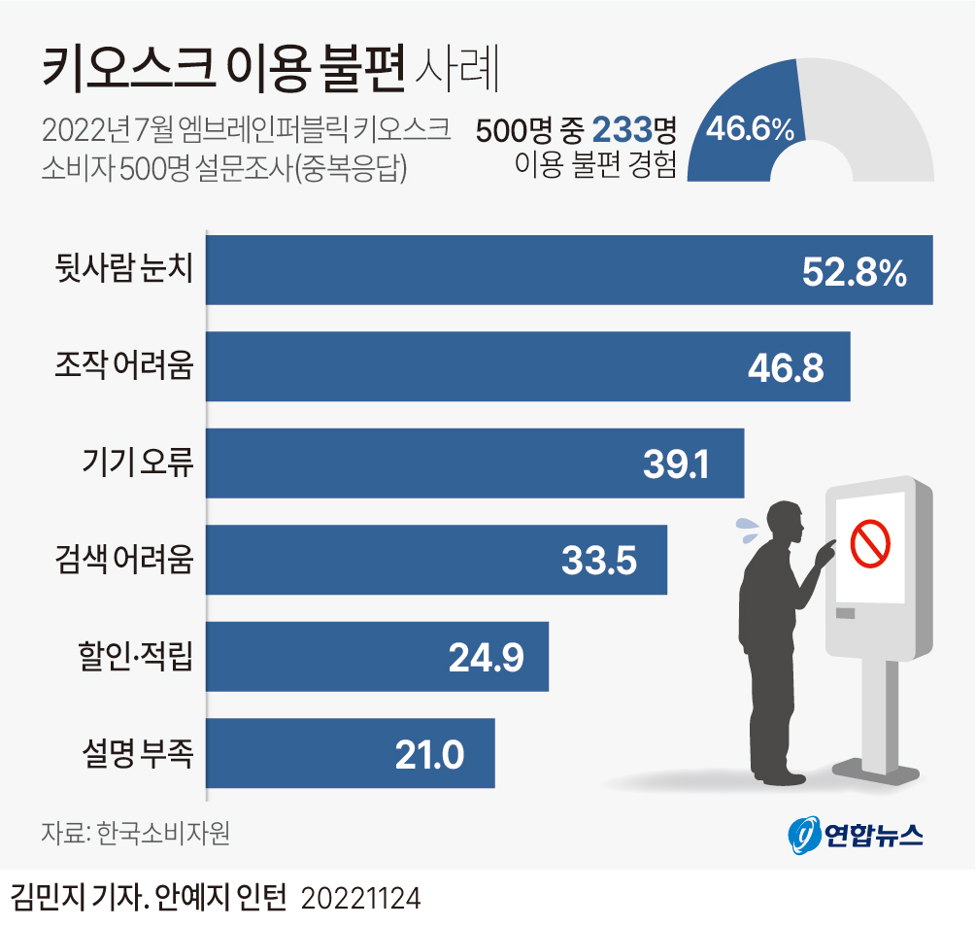
키오스크 (Kiosk)
장점: 비대면 주문 가능, 복잡한 주문 가능, 소통 오류 개선, 주문속도 향상, 인건비 절감
단점: 비효율적 설계 시, 또는 하드웨어 성능 미달 시 주문속도 저하 및 고객 불만 유발
키오스크에 없는 주문 불가, 노년층/장애인의 접근성 문제

Slide 9
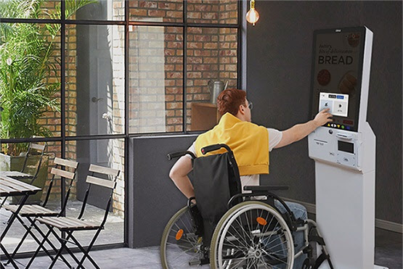
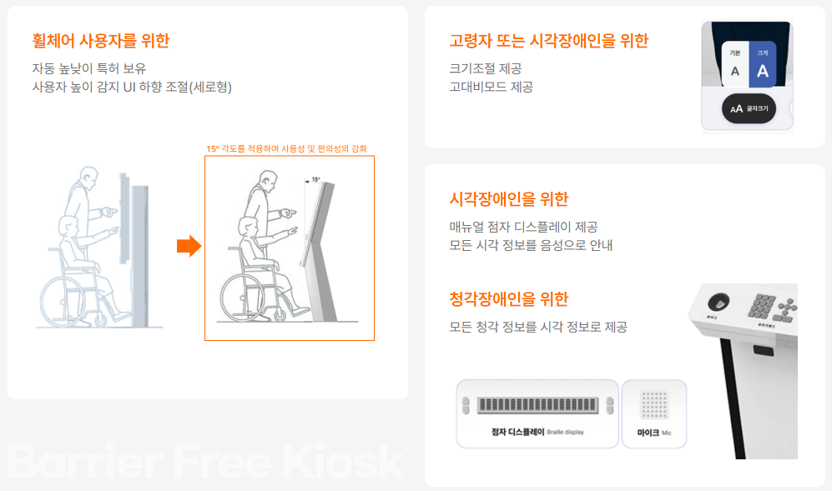
배리어프리 키오스크 (Barrier-free Kiosk)
장애인, 어린이, 노약자를 포함한 모두가 이용할 수 있도록 사용자 접근성을 보장한 키오스크
2025년 2월, 면적 50m² 이상 사업장 대상 배리어프리 키오스크 설치 의무화
출처: (주)엘리비전 (http://www.elivision.com/product/)

Slide 10
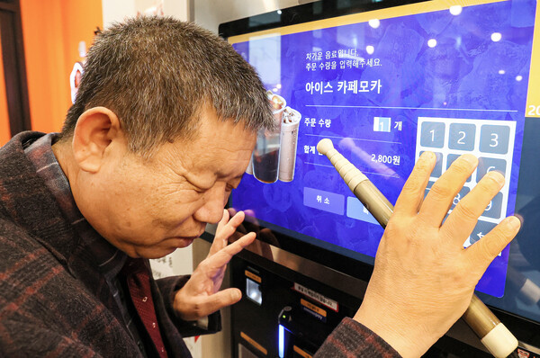
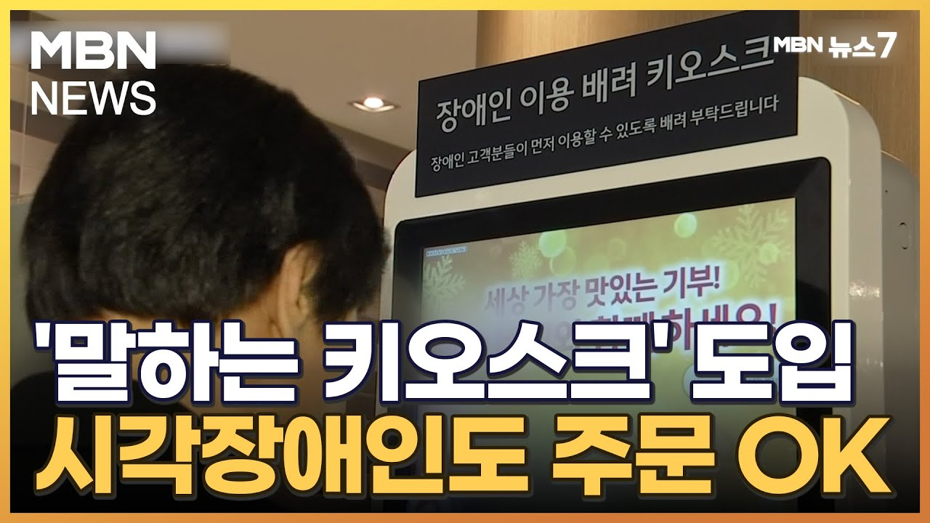

시각장애인을 위한 음성지원 키오스크 만들기
출처: (주)엘리비전 (http://www.elivision.com/product/)

Slide 11
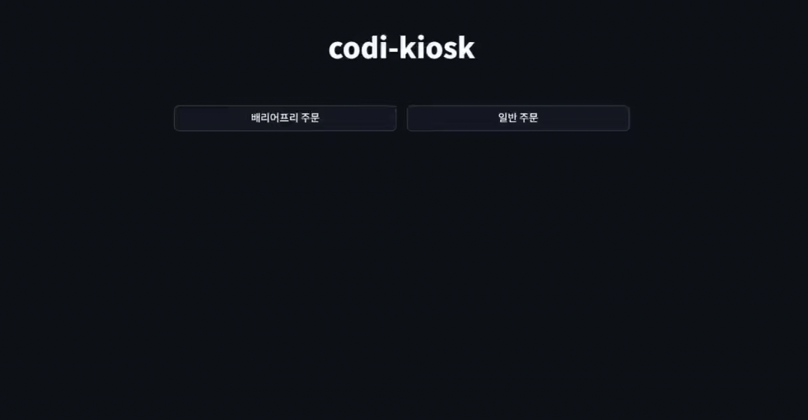
여러분이 만들게 될 배리어프리 키오스크 예시

Slide 12
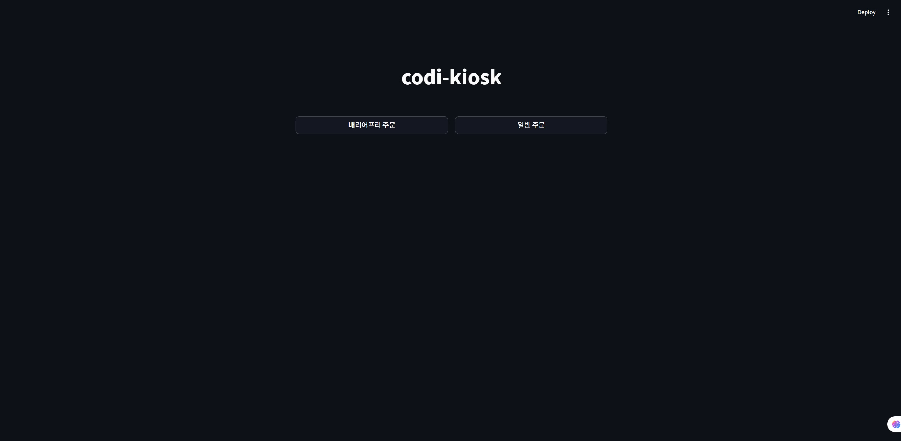
여러분이 만들게 될 배리어프리 키오스크 예시

Slide 13





배리어프리 키오스크를 만들기 위한 도구들
코드 인터프리터
개발환경 세팅
UX/UI
언어 모델
음성인식 및 출력

Slide 14
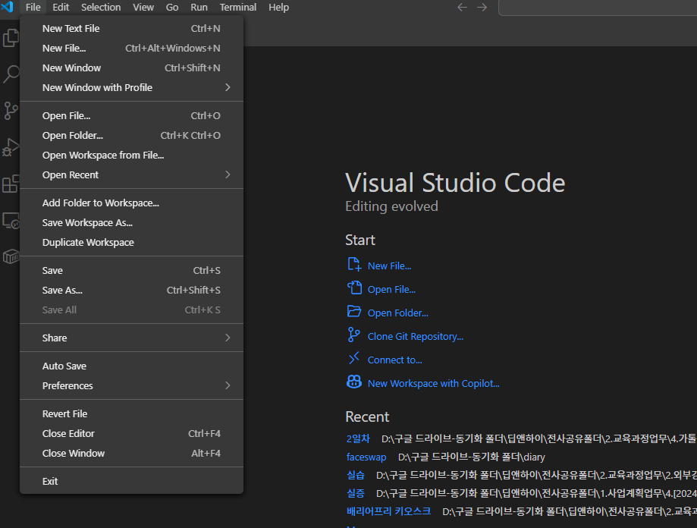
VSCode와 Anaconda로 개발환경 세팅하기
실습 폴더를
열어주세요!

Slide 15
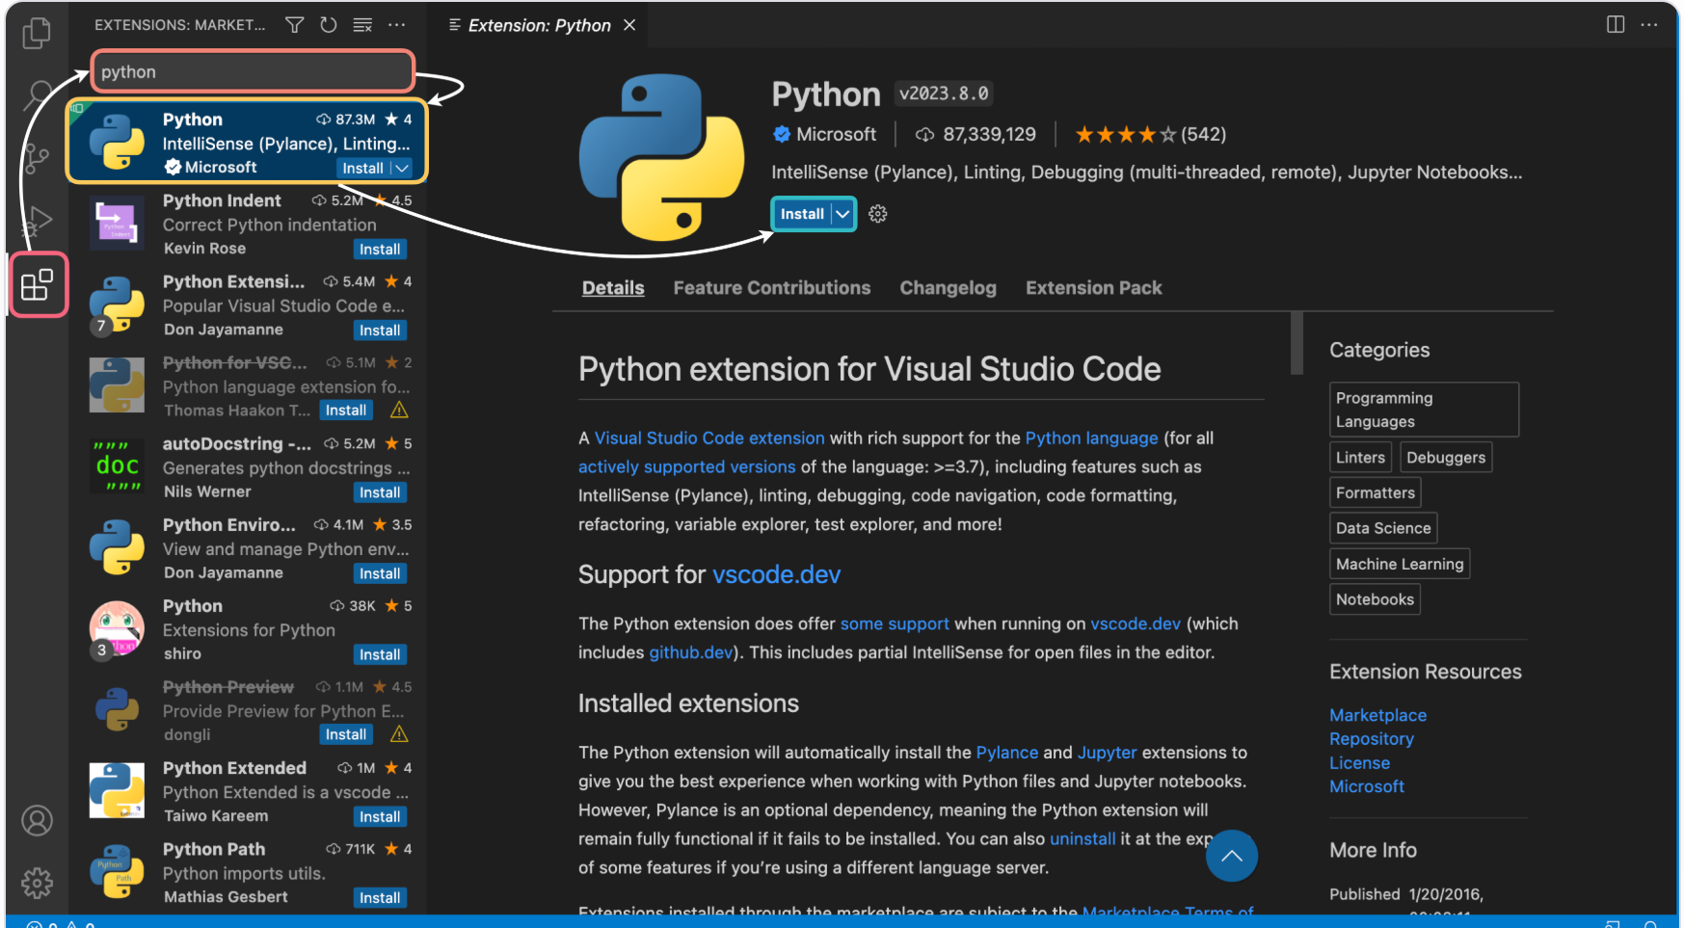
VSCode와 Anaconda로 개발환경 세팅하기

Slide 16
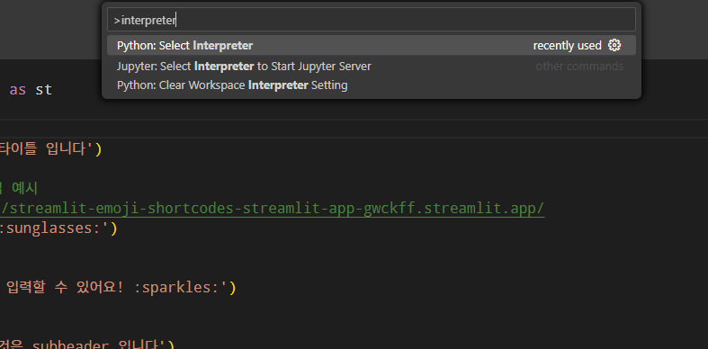
VSCode와 Anaconda로 개발환경 세팅하기
Ctrl+Shift+P로 메뉴 오픈
Interpreter 검색
Python: Select Interpreter

Slide 17
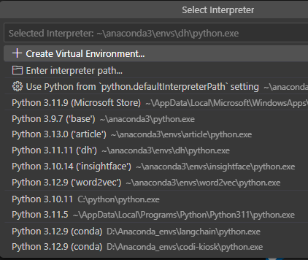
VSCode와 Anaconda로 개발환경 세팅하기
codi-kiosk 선택

Slide 18
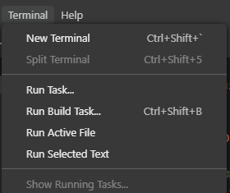
Streamlit으로 화면을 만들어 보자!

Slide 19
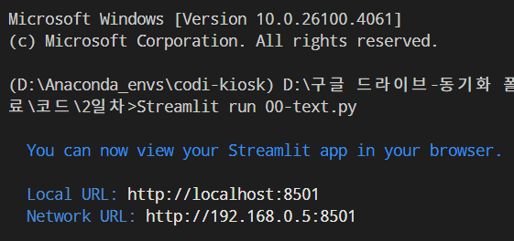
Streamlit으로 화면을 만들어 보자!
streamlit run 00-text.py 입력
여러분의 Local URL로 웹 페이지를 열 수 있어요!

Slide 20
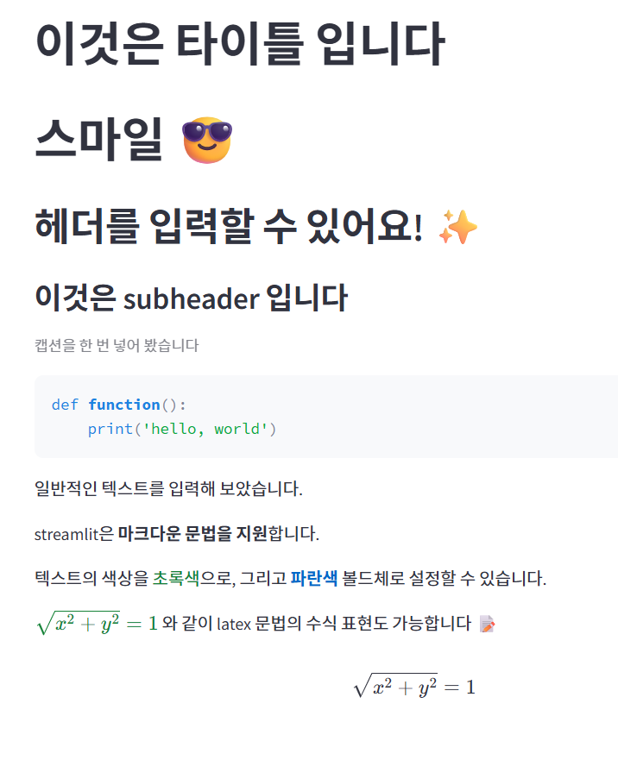
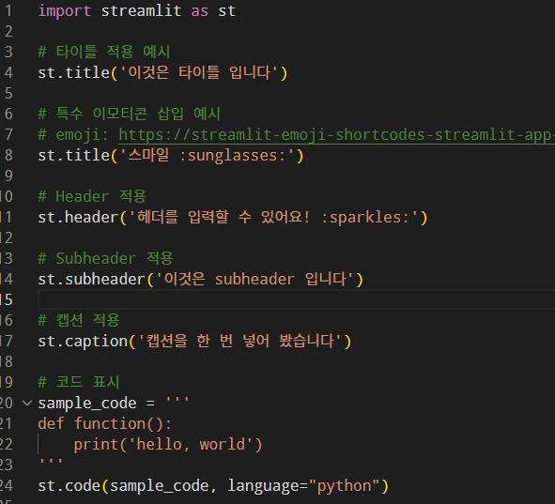
Streamlit으로 화면을 만들어 보자!
웹 페이지와 코드를 비교해 가면서 streamlit 동작 코드를 익혀 보세요!

Slide 21
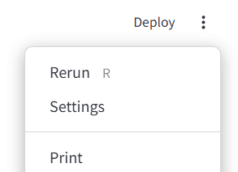
Streamlit으로 화면을 만들어 보자!
웹 페이지 실행 중에 코드를 고쳐야 한다면,
고친 후 웹 페이지의 Deploy-Rerun 으로 페이지를 다시 로딩해 주세요.

Slide 22
ChatGPT API로 코드에서 활용해 보자!
API (Application Programming Interface): 소프트웨어 애플리케이션이 서로 통신하며 데이터, 특징, 기능을 교환할 수 있도록 하는 규칙 또는 프로토콜 집합
ChatGPT API : User Input을 넣으면 ChatGPT의 출력을 포함한 내용을 서버로부터 회신받을 수 있음

Slide 23
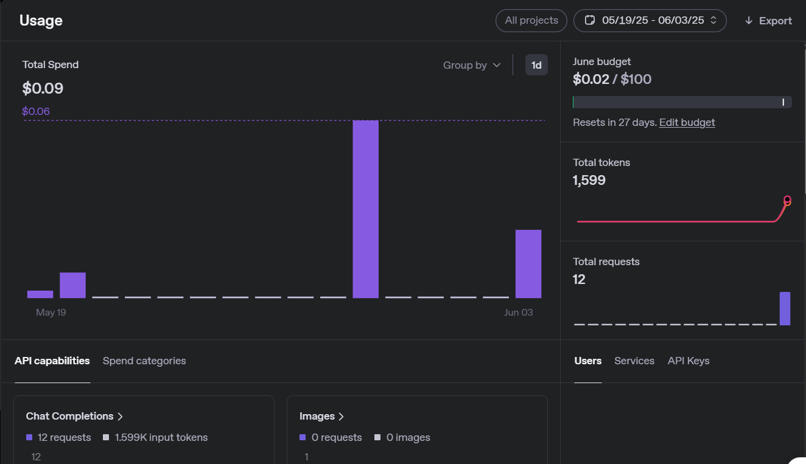
ChatGPT API로 코드에서 활용해 보자!
ChatGPT API Key : User가 서버와 통신할 수 있게 해주는 접근 키 역할.
긴 문자열로 정의되어 있으며, 인터넷 접속 비밀번호같이 남들에게 알려주면 안 됨! (사용한 토큰에 비례해서 API 요금이 과금되기 때문)

Slide 24
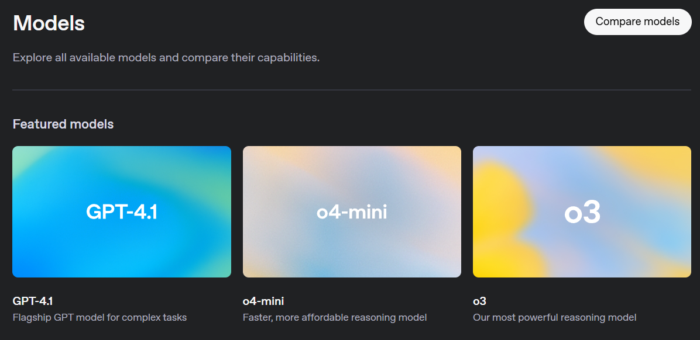
ChatGPT API로 코드에서 활용해 보자!
사용 가능한 GPT 모델 확인 주소 : https://platform.openai.com/docs/models?utm_source=chatgpt.com

Slide 25
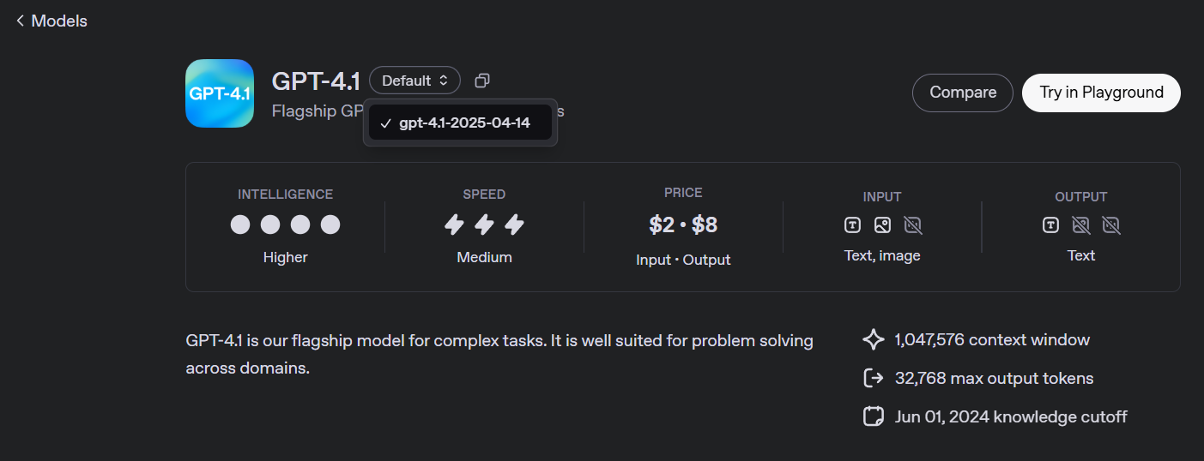
ChatGPT API로 코드에서 활용해 보자!
사용 가능한 GPT 모델 확인 주소 : https://platform.openai.com/docs/models?utm_source=chatgpt.com

Slide 26
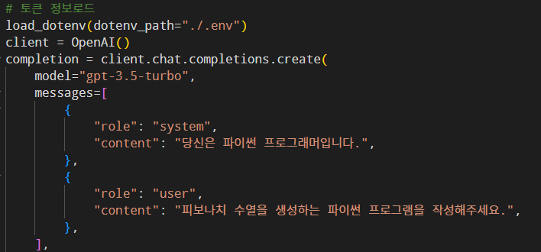
ChatGPT API로 코드에서 활용해 보자!
<System Prompt>
기본적인 프롬프트 외에, ChatGPT에게 추가적으로 넣을 수 있는 지침들
자유롭게 지침 전달 가능
단, 간결하고 논리적으로 작성
작성할 프롬프트와 충돌하면 안 됨

Slide 27
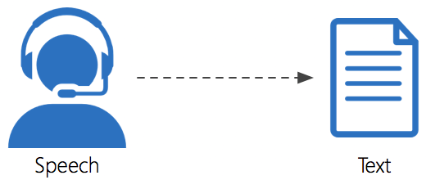
Whisper를 이용해서 음성과 텍스트를 연결시켜 보자!
STT: Speak-to-text의 약자. 음성 데이터를 텍스트로 변환. Whisper 사용
TTS: Text-to-speak의 약자. 텍스트 데이터를 음성으로 변환하여 출력. pyttsx3 사용

Slide 28
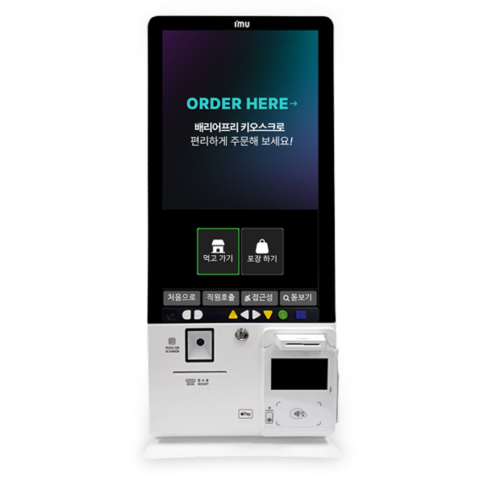
키오스크를 만들려면 무엇부터 해야할까?

Slide 29
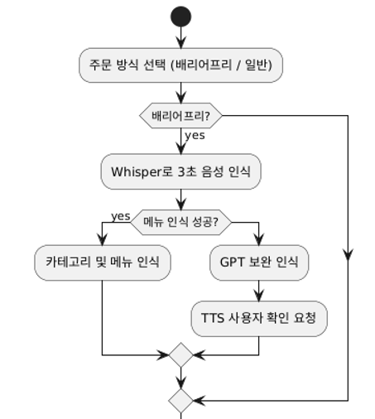
프로그램 만들기의 기본, 플로우차트 (Flowchart)

Slide 30
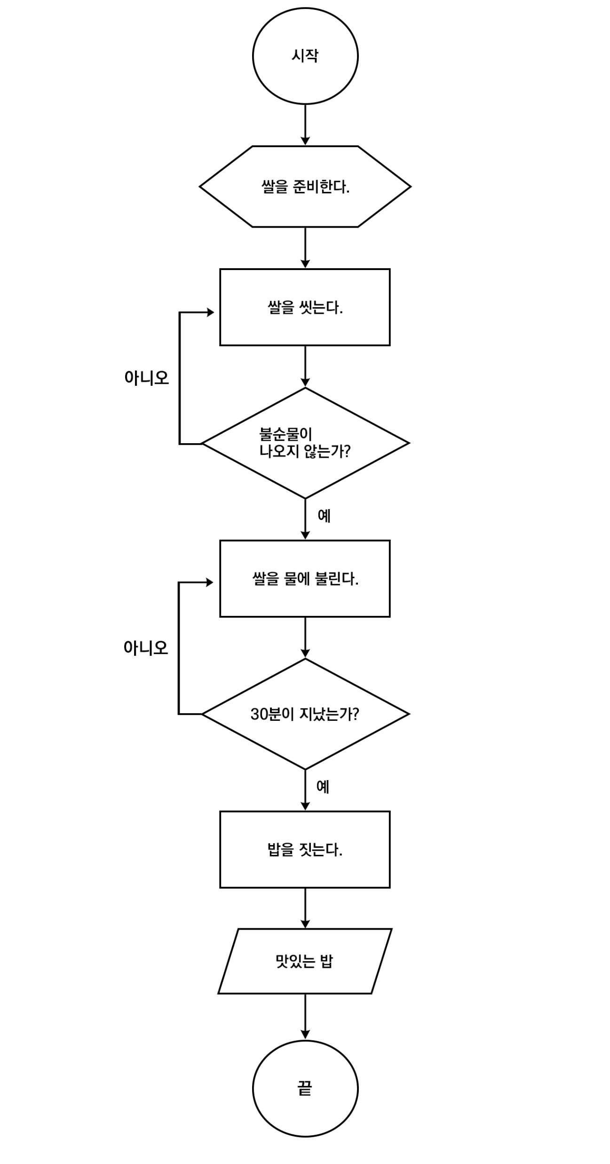
프로그램 만들기의 기본, 플로우차트 (Flowchart)
의미 | 도형 | 설명
시작/종료 (Terminator) | 타원형 | 프로그램 시작과 끝을 나타냅니다.
처리 (Process) | 직사각형 | 연산, 처리, 동작 등을 나타냅니다.
준비 (Prepare) | 육각형 | 작업 시작 전 해야 할 작업을 나타냅니다.
입력/출력 (I/O) | 평행사변형 | 사용자 입력, 결과 출력 등을 나타냅니다.
조건/판단 (Decision) | 마름모 | 예/아니오, 조건 분기 처리에 사용합니다.
흐름 (Flow) | 화살표 | 다음 단계로 진행 방향을 나타냅니다.

Slide 31
팀별 실습
여러분들이 구현해 볼 배리어프리 키오스크의 플로우차트를 그려 보세요.
처음 배리어프리 선택 화면까지 주어집니다. 이후의 차트를 완성하세요.
음성인식 모드와 일반 모드는 동일하게 작동해야 합니다.
카페여도 좋고, 식당이어도 좋습니다. 여러분의 가게와 상품을 만들어 보세요.
만든 후 강사 선생님들께 확인받아 주세요!
주문 방식 선택(배리어프리 / 일반)
yes
배리어프리?
no
음성인식 모드 작동
일반 모드 작동

Slide 32
수업 끝!
수고하셨습니다 ^-^

